Slide 1
第八章 作业答案

Slide 2
6（1）不能。因为设备A和设备B处于同一优先级中，同一级内不同中断源的中断不能嵌套，必须是处理完一个中断后，再响应和处理同一级内的其他中断源。
（2）将设备B从第二级提出来，单独放在第三级上，并使第三级的优先级最高，这样B设备一提出中断请求，总能最先获得服务

Slide 3
8（1）屏蔽码
 | IM0 | IM1 | IM2 | IM3 | IM4
L0中断处理程序 | 1 | 0 | 1 | 0 | 1
L1中断处理程序 | 1 | 1 | 1 | 1 | 1
L2中断处理程序 | 0 | 0 | 1 | 0 | 0
L3中断处理程序 | 1 | 0 | 1 | 1 | 1
L4中断处理程序 | 0 | 0 | 1 | 0 | 1
CPU主程序 | 0 | 0 | 0 | 0 | 0

Slide 4
8（2）中断处理过程示意图
现行程序
L0
保存现场
开中断
L1
执行一条指令
L4
L2
执行一条指令
L3

Slide 5
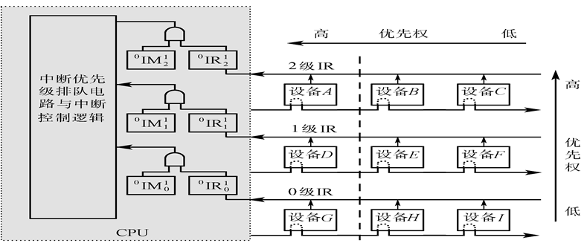
11 （1）执行设备E的中断服务程序时，IM₂ IM₁ IM₀ = 011
（2）执行设备H的中断服务程序时，IM₂ IM₁ IM₀ = 001
（3）将设备B从第2级取出来，单独放在第3级上，使第3级的优先级最高

Slide 6
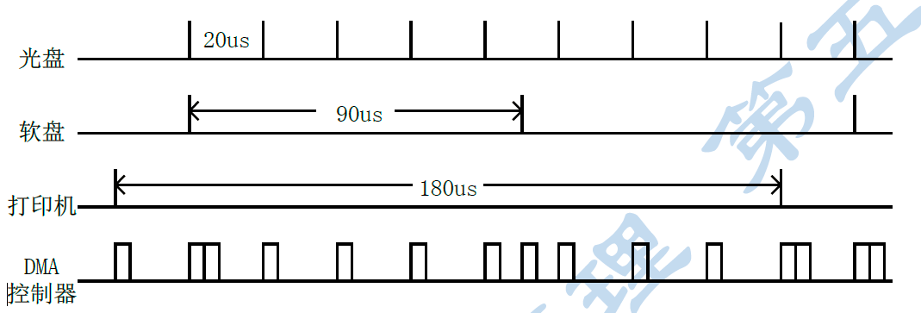
17

